Slide 1
БАСНЯ И.А.Крылов « Ворона и лисица»
урок литературного
чтения в 4 –ом классе

Slide 2
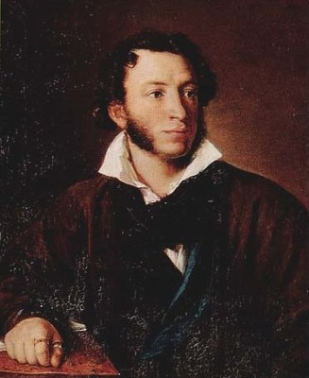
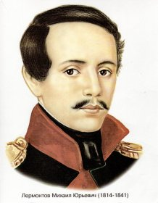
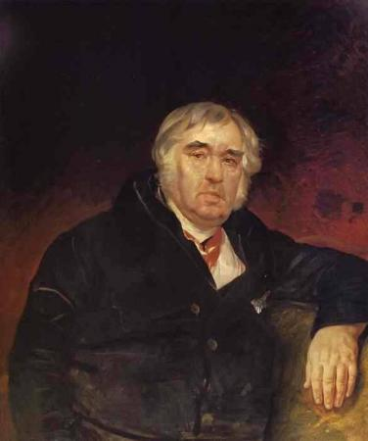
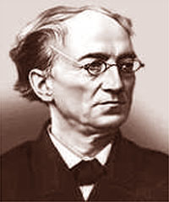

Slide 3
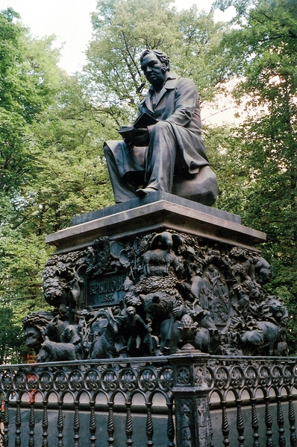

Slide 4
Иван Андреевич Крылов
Когда великий русский баснописец Иван Андреевич Крылов был маленьким, он, конечно, не догадывался, что будет стоять в самом центре северной столицы, в городе Петербурге, посреди Летнего сада в виде бронзового памятника. А вокруг этого памятника скульптор барон Клодт разместит бронзовых мартышку, осла, ягненка, ворону, лисицу и кое-каких других героев знаменитых басен.
Отец у Крылова был старым солдатом, за старательную службу его даже сделали офицером. Он с утра до вечера на плацу, на утоптанной земляной площадке, учил молодых солдат-новобранцев воинским приемам. Маленький Иван Андреевич прохаживался поблизости с мамой. Мама крепко держала сына за руку, потому что было ему тогда три года.
Сундук с книгами И все-таки простого неграмотного солдата офицером не сделали бы. Андрей Прохорович, хотя и не учился разным премудростям, но книги любил очень, тратил на них все свои небольшие деньги, и возил их с собою с место на место в тяжелом сундуке, который по углам был обит железом. Андрей Прохорович всего несколько раз показал маленькому Крылову, как складывать в слова буквы, и сын тут же выучился читать. Отец берег книги, потому что стоили они дорого, но иногда доверял посмотреть в них картинки и прочитать хотя бы страницу. И больше всего маленькому Крылову понравилось читать басни Эзопа в переводе "секретаря Российской академии наук Волчкова". Он даже наизусть выучил многие басни и с удовольствием рассказывал их то маме, то своей бабушке Матрене, потому что обе они читать едва умели.
В Санкт-Петербург. Стоял солнечный день 1782 года. Тринадцатилетний Иван Андреевич Крылов подъезжал к Петербургу. Он уже чувствовал, что в этом городе когда-нибудь сбудутся его мечты. Здесь он станет известным драматургом, а потом начнет писать басни, которые будет читать и запоминать наизусть вся Россия. И на службу его назначат полезную: в Публичную библиотеку, которую Иван Андреевич и откроет для публики вместе со своими друзьями-коллегами. И квартира у него будет прямо в здании библиотеки, окнами на Гостиный двор. Так он проживет долгую жизнь.

Slide 5
Что такое басня?
Басня - это литературный жанр с краткой формой повествования, где действуют звери, птицы, вещи, а подразумеваются под ними люди, высмеиваются их пороки.
В басне обязательно есть мораль, которая чаще всего выделяется как самостоятельная её часть и располагается либо в начале, либо в конце басни.

Slide 6
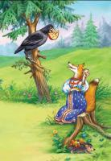
Вопрос урока.
Мораль басни
«Ворона и
Лисица»

Slide 7
Памятка работы над басней.
1.Как называется басня? Кто ее автор? В стихах или прозе она написана?
2.Какие незнакомые слова и выражения встретились в басне?
3.Кто является главными героями в басне?
4.Какими показаны герои басни? Прочитайте, как описывает их автор.
5.Что осуждается в басне?
6.Прочитайте, как автор относится к событиям, описанным в басне? Как он относится к действующим лицам?
7.Что должен понять из этой басни читатель?
8.Какое выражение басни стало крылатым?

Slide 8
Как работать в группах?
Работай дружно.
Спокойно высказывай своё мнение.
Уважай мнение другого.
Терпеливо выслушивай мысли других.
Вместе находи правильное решение.
Капитан определяет выступающего.

Slide 9
Найди пару:
Много повторяли
Смотрит пристально
Подходит тихо,торопливо
Каркнула громко
Исчезла,скрылась
Глаз не сводит
На цыпочках подходит
Каркнула во всё воронье горло
С ним была плутовка такова
Уж сколько раз твердили миру

Slide 10
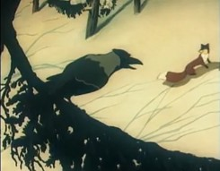
Мораль басни
«Уж сколько раз твердили миру,что лесть гнусна,вредна, но только всё не впрок,и в сердце льстец отыщет уголок»

